Slide 1
بسم الله الرحمن الرحیم
خود آموز عربی هشتم
درس اول
بزن بریم

Slide 2
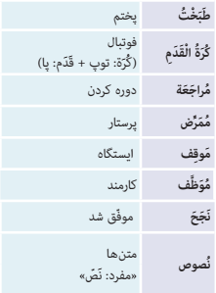
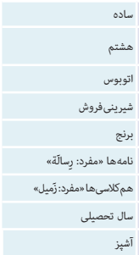
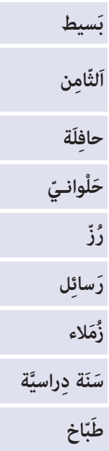
کلمات درس 1:

Slide 3
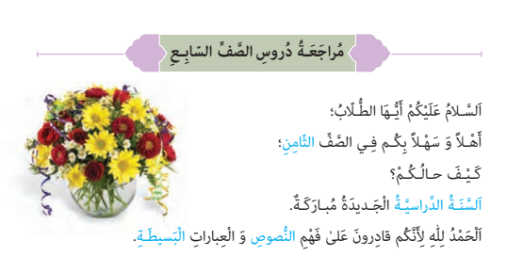
معنی درس اول:

Slide 4
معنی خط به خط
یاداوری دروس کلاس هفتم
سلام بر شما ای دانش آموزان
سلام و خوش امدید به شما در کلاس هشتم
حال شما چطور است؟
سال تحصیلی جدید مبارک
خداراشکر برای اینکه شما قادر هستید بر فهمیدن متن ها و عبارات ساده.

Slide 5
ارقام
واحد 1 واحد
ثانی 2 اثنان
ثالث ثلاثه
رابع اربعه
خامس خمسه
سادس سته
سابع سبعه
ثامن ثمانیه
تاسع تسعه
عاشر 10 عشر
احد عشر 11
اثنا عشر 12

Slide 6
الوان – ایام -مواسم
الربیع بهار
الصیف تابستان
خمیس پائیز
شتا زمستان
السبت شنبه
الاحد یکشنبه
الثنین
الثلاثا
الاربعا
الخمیس پنجشنبه
الجمعه جمعه
ابیض سفید
اسود سیاه
ازرق
احمر قرمز
اخضر
اصفر

Slide 7
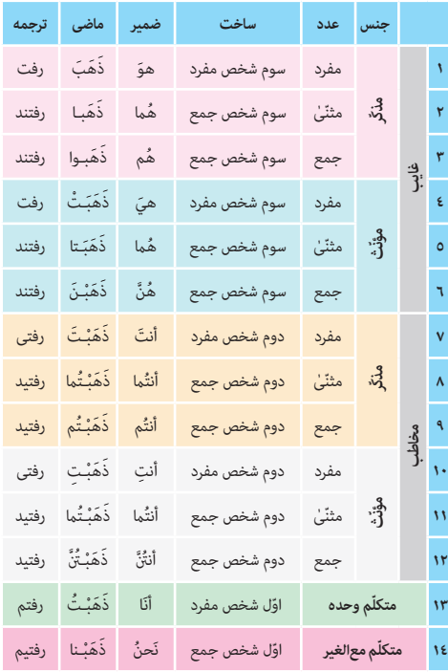

Slide 8
تمرین واحد- معنی هر کدام را ابتدا در ذهن خود مشخص کنید بعد اسپیس بزنید.
تمام تمارین اینجوری اند (اول در ذهن خودتان انجام دهید بعد نتیجه راببینید)

Slide 9
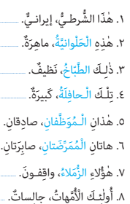
تمرین ثانی- هر کدام را معنی کنید
این پلیس ایرانی است
این شیرینی فروش ماهر است
آن آشپز تمیز است
آن اتوبوس بزرگ است
این دو دانش اموز راستگو هستند
این دو پرستار صبور هستند
آن دانش اموز ایستاده اند
ان مادران نشسته اند

Slide 10
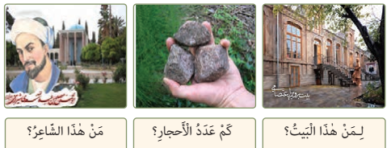
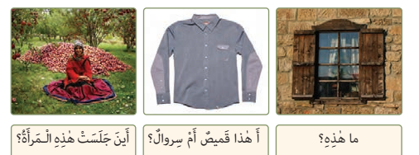
تمرین الثالث- جواب هر کدام را به عربی بدهید
هذه نافذه هذا القمیص هی جلست فی بستان لبروین اعتصامی ثلاثه هو سعدی

Slide 11
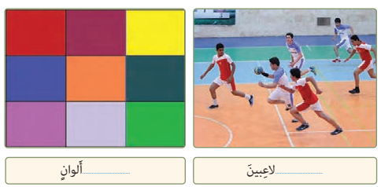
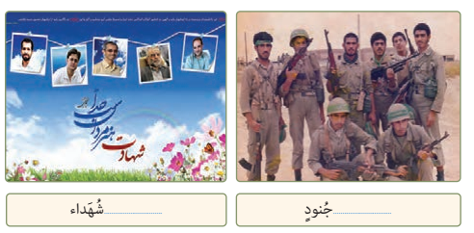
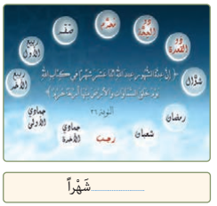
تمرین رابع- تعداد هر کدام را مشخص کنید
تسعه
سته
خمسه
ثمانیه
اثنا عشر

Slide 12
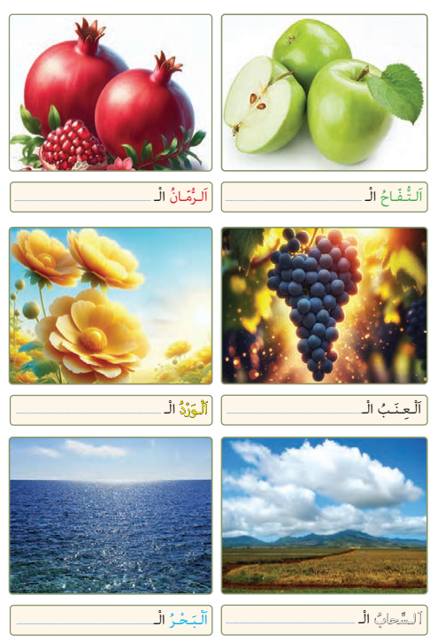
تمرین خامس رنگ هر کدام را مشخص کنید
الاحمر
الاصفر
الازرق
الاخضر
الاسود
الابیض

Slide 13
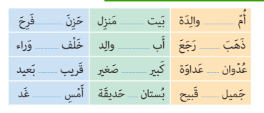
تمرین سادس – مترادف ها و متضاد را مشخص کنید

Slide 14
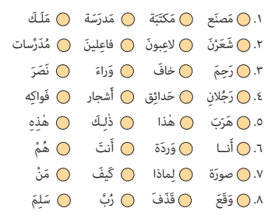
تمرین سابع

Slide 15
تمرین ثامن – متن را معنی کنید
اهلا و سهلا. نحن ذهبنا الی البندر انزلی فی فصل خمیس و نظرنا الی بحر ازرق . انا طالب صف ثامن. نصوص فی صف ثامن بسیط. طباخ طبخ رز . ممرض واقف فی موقفه لحافله. زمیلی نجحت فی سنه دراسیه ماضی .
سلام و خوش آمدید. ما رفتیم به بندر انزلی در فصل پائیز و نگاه کردیم به دریا ی آبی. من دانش اموز کلاس هشتمم. متن ها در کلاس هشتم ساده هستند. آشپز برنج پخت. پرستار ایستاده در ایستگاه برای اتوبوس. هم کلاسی من موفق شد در سال تحصیلی گذشته.

Slide 16
آزمون واحد

